Slide 1
Centro Educativo Cruz Azul, campus Cruz Azul, Hidalgo. Clave 6910.
Equipo único
Proyecto dirigido a 6º año

Slide 2
2. Docentes participantes:
Docente | Asignatura
Dra. Imelda Guerrero Coronilla | Química IV
Lic. Cinthya Sahamanta Pérez Martínez | Derecho (Representante del equipo)
Lic. Jeannette Trujillo Islas | Introducción a las Ciencias Sociales
Lic. Alejandro Espinosa Gaona | Literatura mexicana e iberoamericana
Lic. Jesús Rodríguez Simón | Historia de las Doctrinas Filosóficas
Lic. Jesús Rodríguez Simón | Coordinador

Slide 3
3. El proyecto se realizará durante el ciclo escolar 2020-2021
Fecha de inicio: 9 de marzo de 2021
Fecha de término: 11 de mayo de 2021

Slide 4
4. Nombre del proyecto: El cuidado de uno mismo y del otro. Proyecto CONEXIONES para el ciclo 2020-2021.

Slide 5
5. Introducción y descripción:
Las consecuencias del confinamiento por la pandemia de coronavirus en que vivimos actualmente nos llevan a buscar un bienestar de salud tanto en lo físico y lo mental, por esto, queremos difundir una campaña en la comunidad Cruz Azul que promueva el cuidado personal y de los demás.

Slide 6
5. Objetivo general:
Diseñar una campaña para el autocuidado y del otro, tomando en cuenta la situación actual en el Bachillerato Cruz Azul Hidalgo, en tiempos de pandemia por COVID-19, con el fin de reflexionar en torno a dicha circunstancia.

Slide 7
6. Propósitos de cada materia:
Derecho: Asociar la actuación del Estado respecto de los sectores y grupos de la sociedad que se encuentran en desventaja a través del análisis de las distintas ramas del derecho social, con el fin de valorar las políticas públicas específicamente tendientes a un desarrollo integral.
Química IV: Relacionar la alimentación como uno de los factores causantes del sobrepeso, la obesidad y la desnutrición mediante el análisis y la selección de la información en fuentes digitales e impresas, para promover un pensamiento crítico que conlleve al cambio de los hábitos alimentarios.
Introducción a las Ciencias Sociales: Asumir actitudes críticas y participativas con la comunidad con el fin de promover los derechos cívico-políticos, mediante el diseño de proyectos sociales apoyados con medios electrónicos.
Literatura Mexicana e Iberoamericana: Escribir un ensayo académico por medio del análisis, la reflexión y la interpretación de la obra literaria para demostrar el dominio de la argumentación y del uso del aparato crítico.
Historia de las Doctrinas Filosóficas: Comprender la diferencia entre gobierno político (potestas) y dominio (dominus) con el fin de reconocer la diferencia entre un gobierno surgido de la comunidad y otro al que sólo le interesa ejercer el poder.

Slide 8
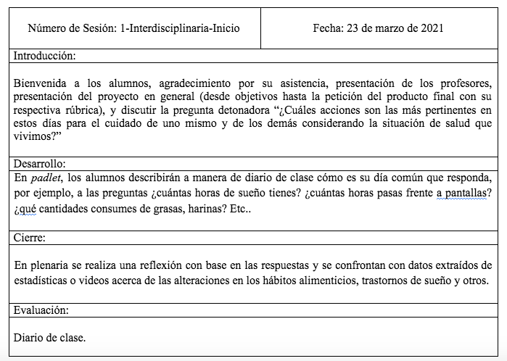
8, 9, 10, 11, 12. Documentación de actividades y evidencias de enseñanza-aprendizaje:

Slide 9
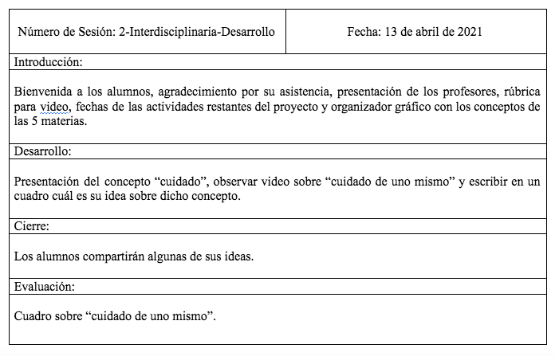

Slide 10
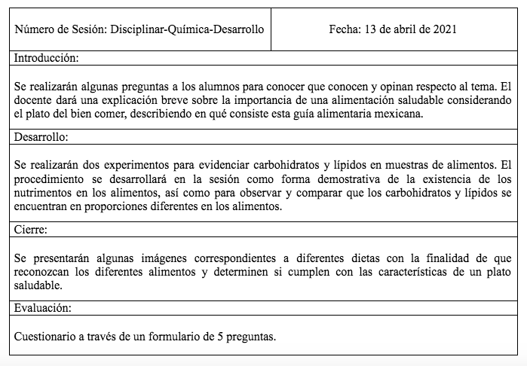

Slide 11
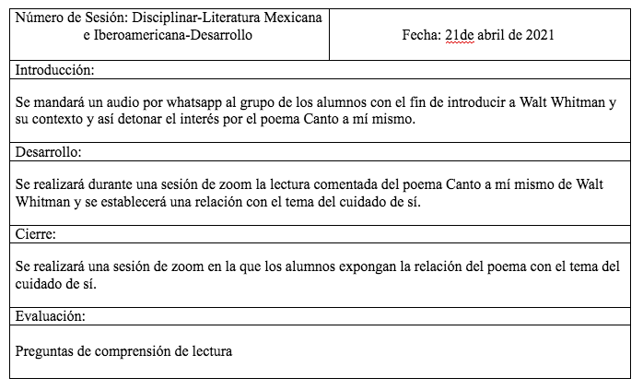

Slide 12
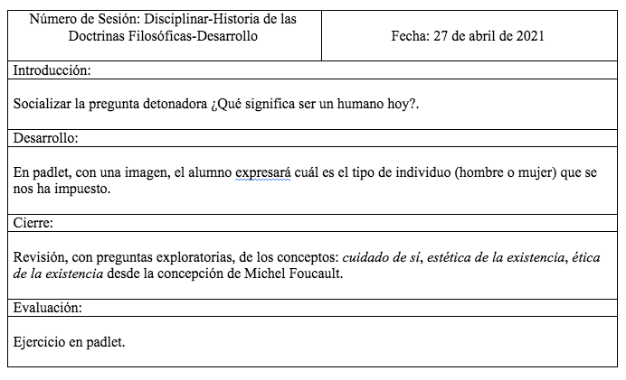

Slide 13
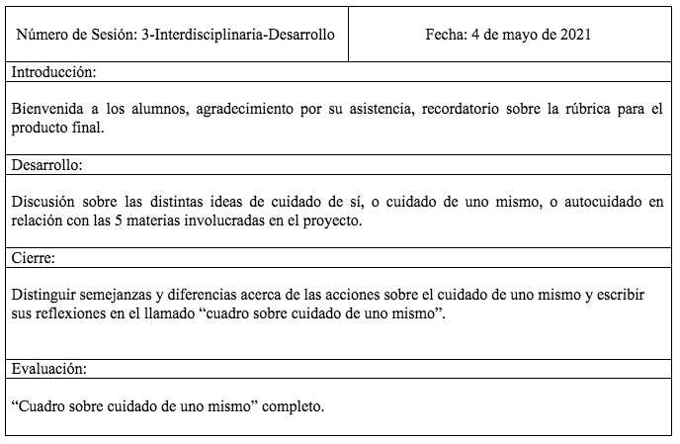

Slide 14
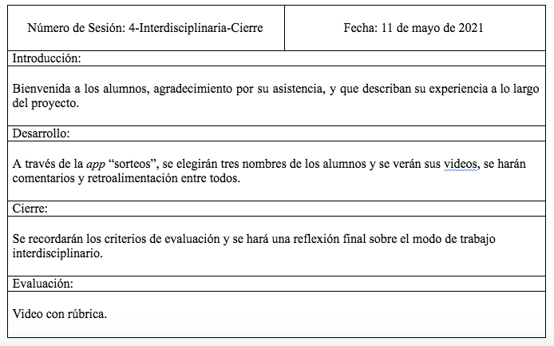

Slide 15
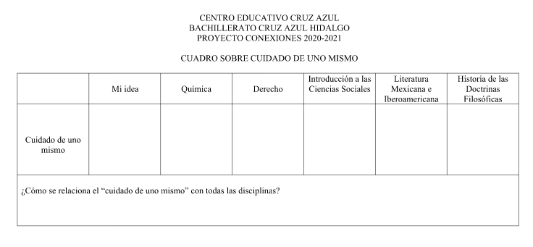

Slide 16
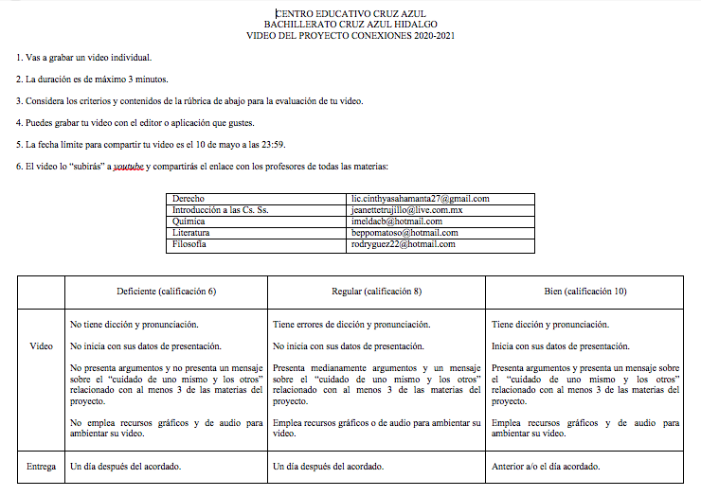

Slide 17
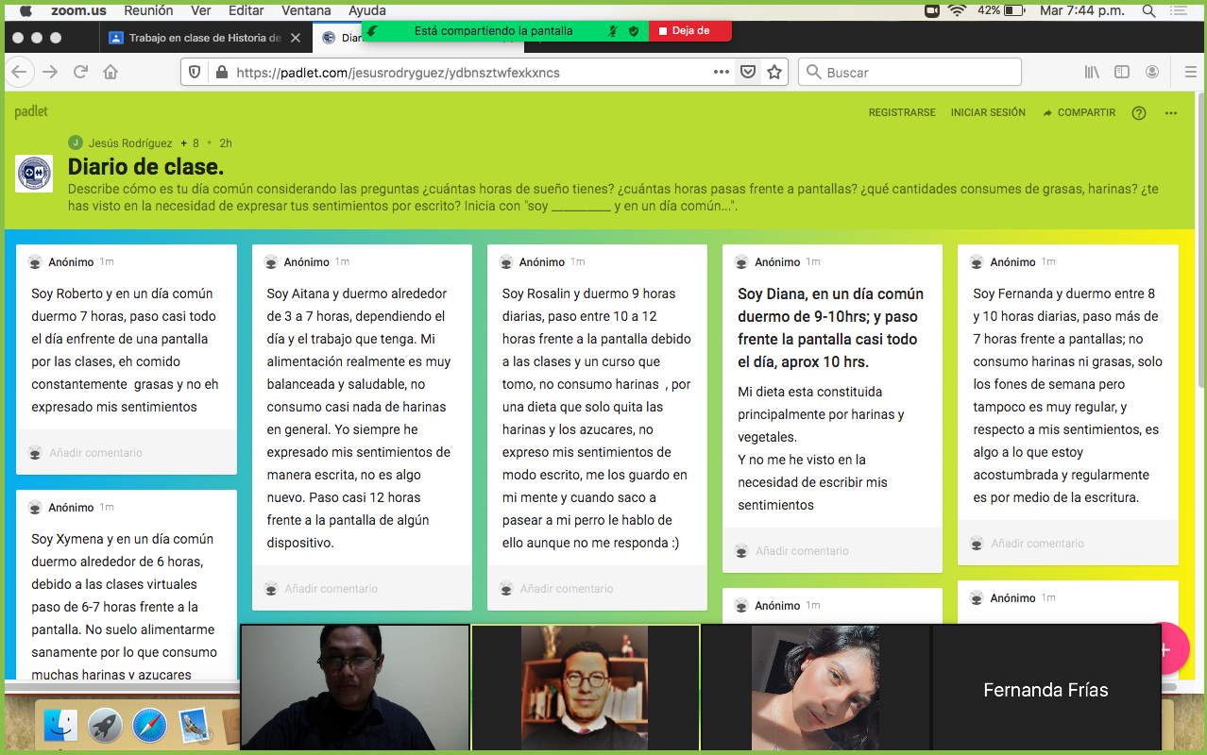

Slide 18
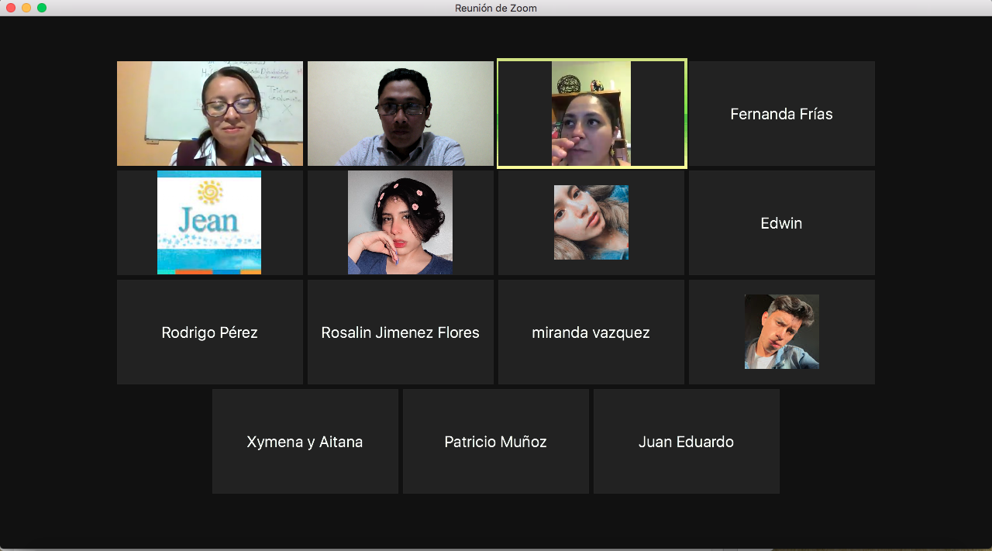

Slide 19
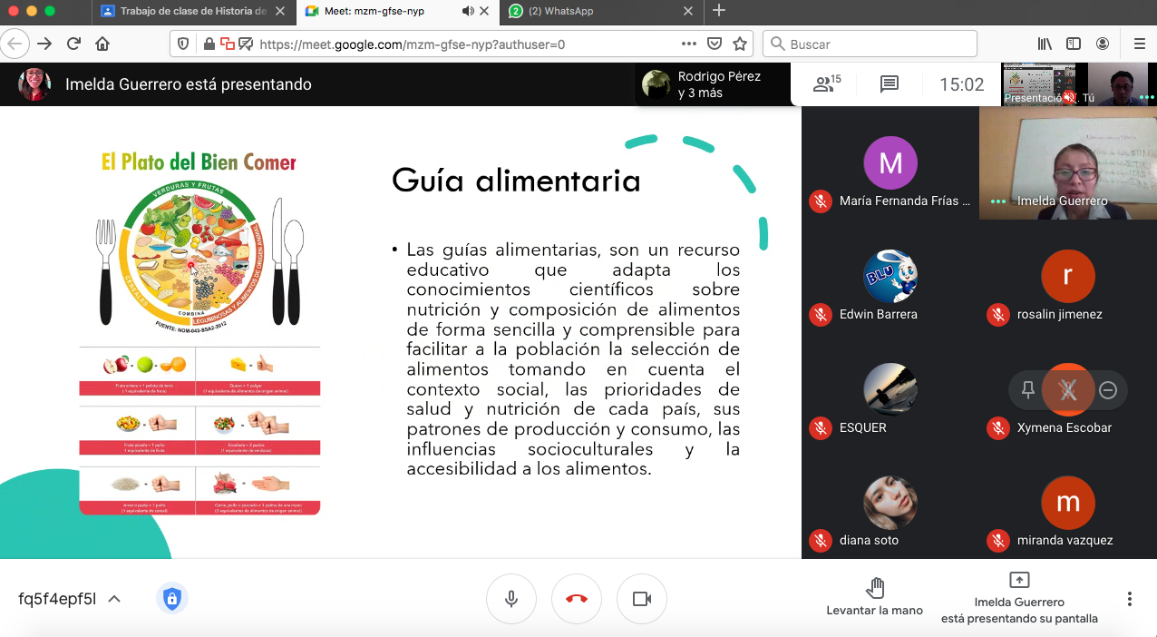

Slide 20
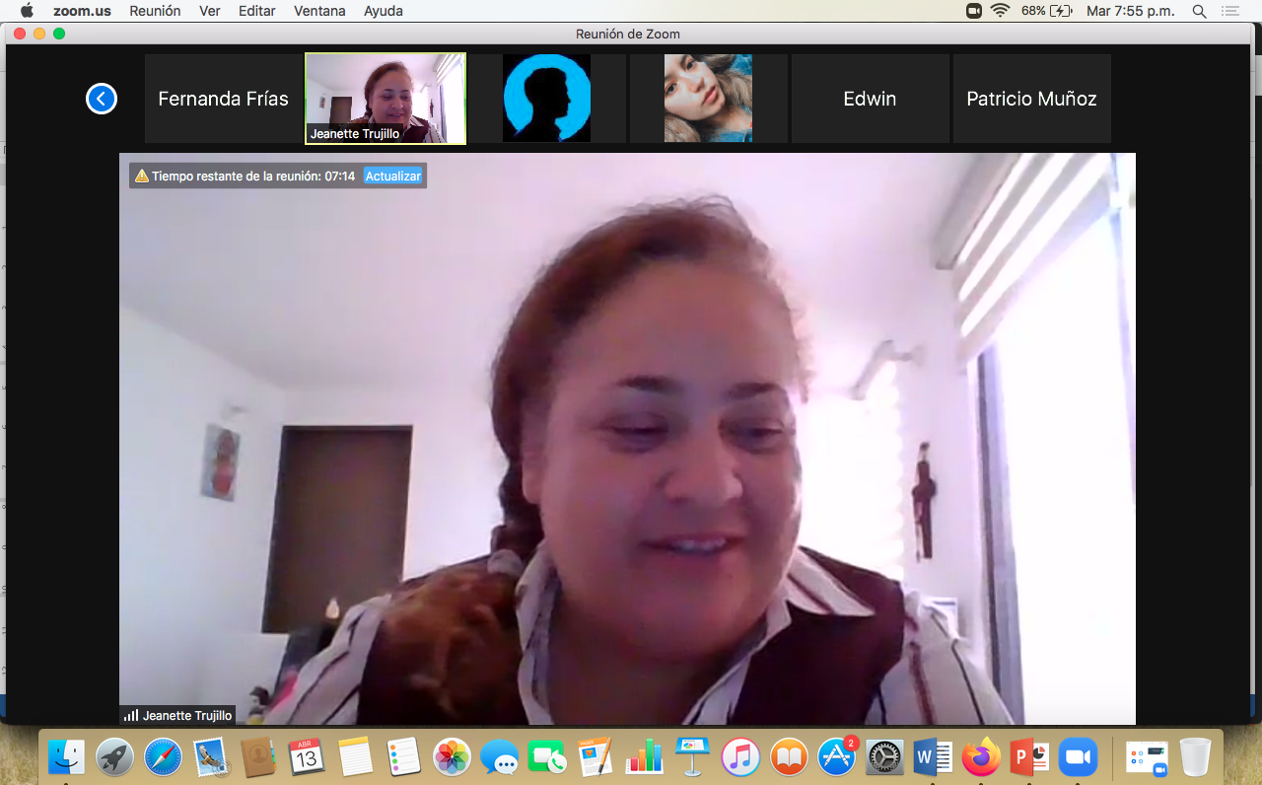

Slide 21
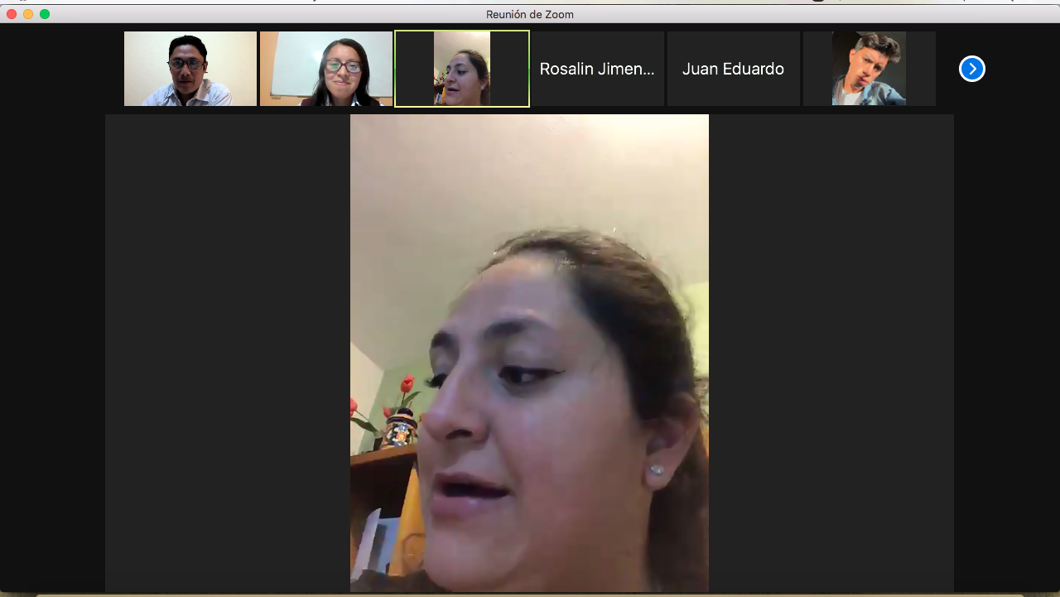

Slide 22
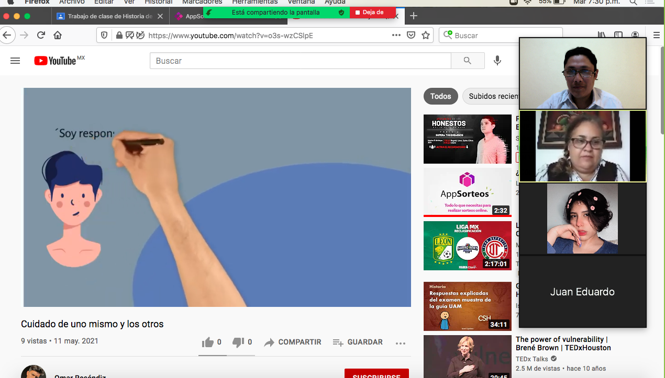

Slide 25
13. Autoevaluación y coevaluación del proyecto.
Dra. Imelda Guerrero Coronilla.
Mi experiencia de trabajo en el Proyecto de Conexiones me ha enseñado a entender cómo se pueden relacionar diversas asignaturas para explicar un mismo tema, encontrar diversos enfoques con un mismo propósito. Me ha gustado la forma en que los alumnos han reflexionado sobre el tema, explicando de una forma muy amplia el cuidado de uno mismo, a través del video que elaboraron como producto final. Sus evaluaciones reflejan su creatividad, su opinión y conocimiento del tema, lo cual se refleja en la calidad de trabajos presentados. El trabajo con los maestros fue colaborativo… Desafortunadamente por los horarios de nuestras clases en ocasiones no podíamos coincidir todos los maestros durante algunas sesiones. En lo personal, fue una muy agradable experiencia el permitirme participar en el proyecto, por lo que estoy muy agradecida por la oportunidad.

Slide 26
Lic. Alejandro Espinoza Gaona.
Mi experiencia del proyecto con el grupo de Humanidades fue enriquecedora. Sinceramente en estas circunstancias es difícil que alguna actividad académica suscite el entusiasmo de los alumnos y la actividad los motivó a participar casi sin presiones. Los resultados con respecto a lo formativo fueron satisfactorios y sobre el desempeño puedo decir que fue el esperado...

Slide 27
Lic. Jesús Rodríguez Simón
Coordinador del proyecto
Evidentemente, el proyecto del ciclo 2020 2021 quedará marcado por las circunstancias de salud y por las consecuencias en los asuntos educativos de sobra conocidas.
El trabajo en equipo por medio de la modalidad a distancia, tanto para nosotros los profesores como para los alumnos, conllevó una apertura, actitud y colaboración sin precedentes que reforzó nuestra capacidad de ayuda mutua.
Reconozco a mis compañeros por su disposición y contribución académica de sus importantes recomendaciones y sugerencias para el proyecto en general, y especialmente a los alumnos que aceptaron el modo, condiciones del trabajo y por haber mostrado una madurez y dominio de habilidades en el proceso de aprendizaje en las sesiones interdisciplinarias y en el producto final.
Asimismo, agradezco la invaluable orientación del equipo de Conexiones-DGIRE-UNAM, por darnos la oportunidad de participar en este proyecto cada vez más relevante para la educación de los tiempos que corren. Y finalmente, este proyecto sólo funcionó por el apoyo de la Dirección del Bachillerato Cruz Azul.

